Slide 1
Wrapper Scenario
Inkl. unmanaged Save

Slide 2
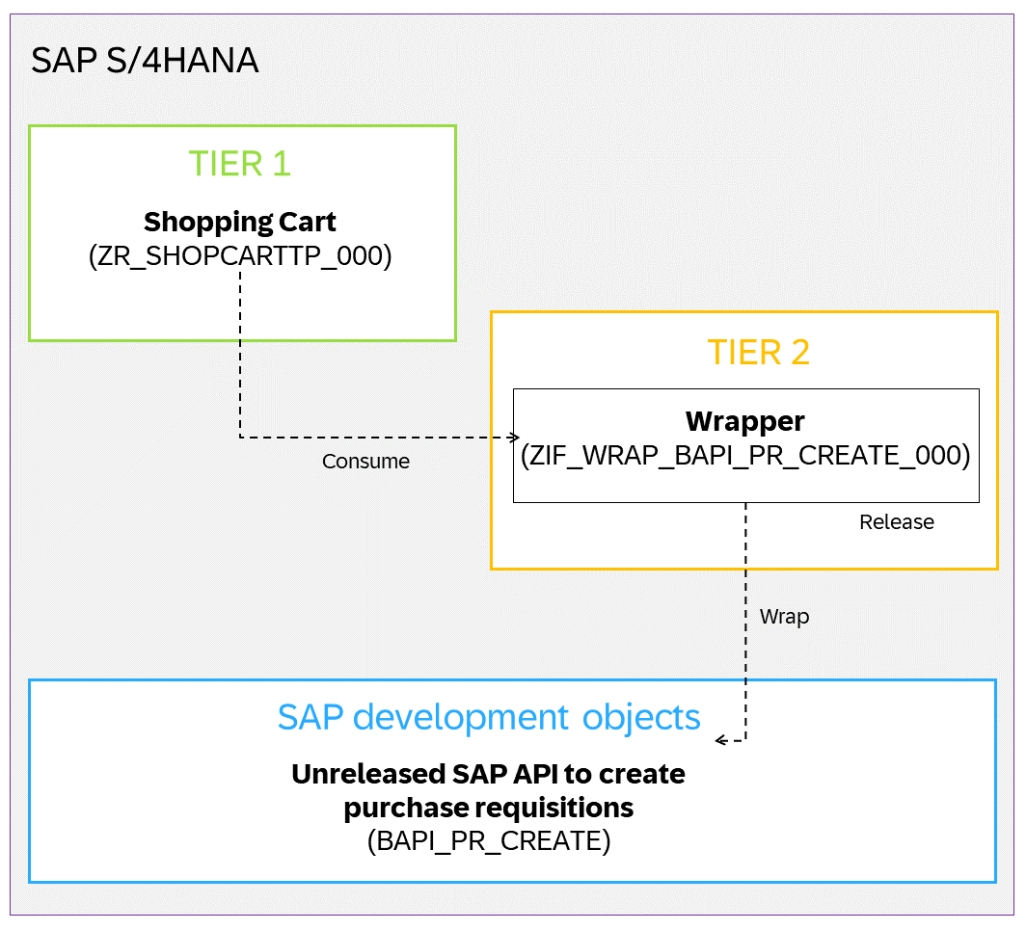
Wrapper Scenario

Slide 3
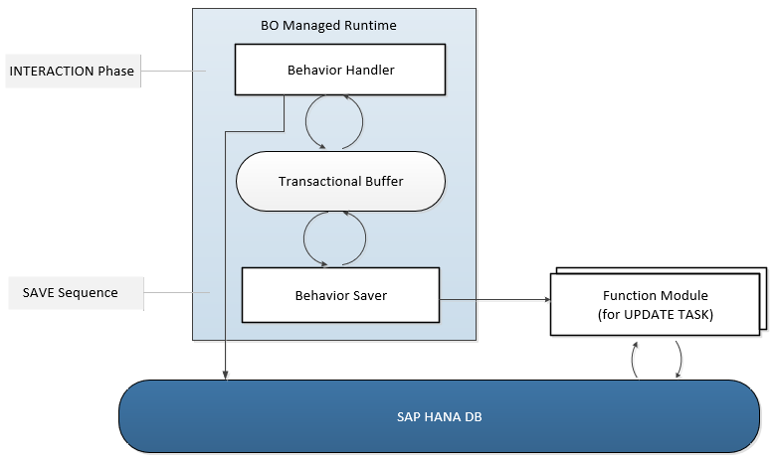
Runtime for the Managed Business Objects with Unmanaged Save

Slide 4
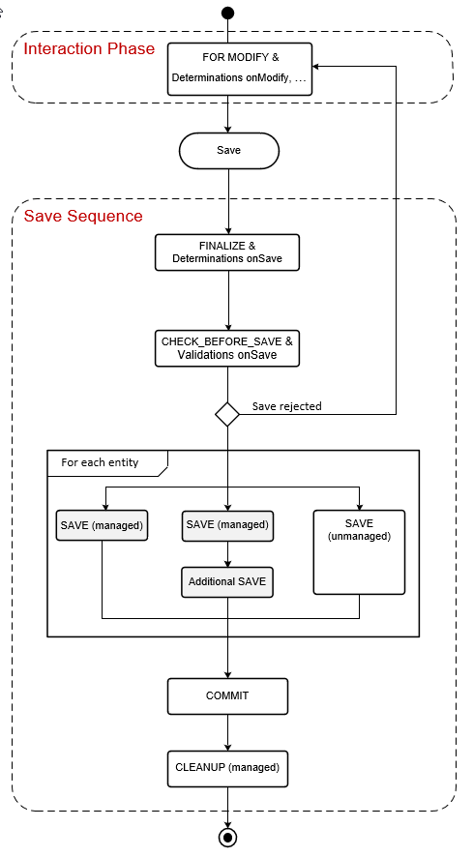
Unmanaged Save within the Transactional Processing

Slide 5
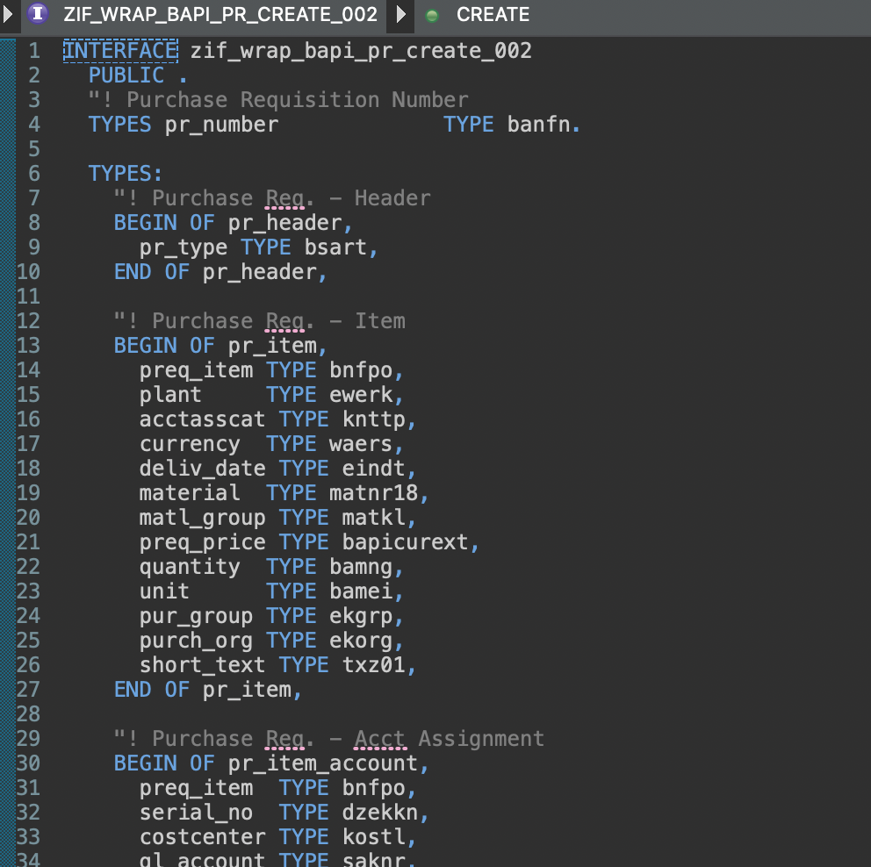
Erstellen eines Interfaces

Slide 6
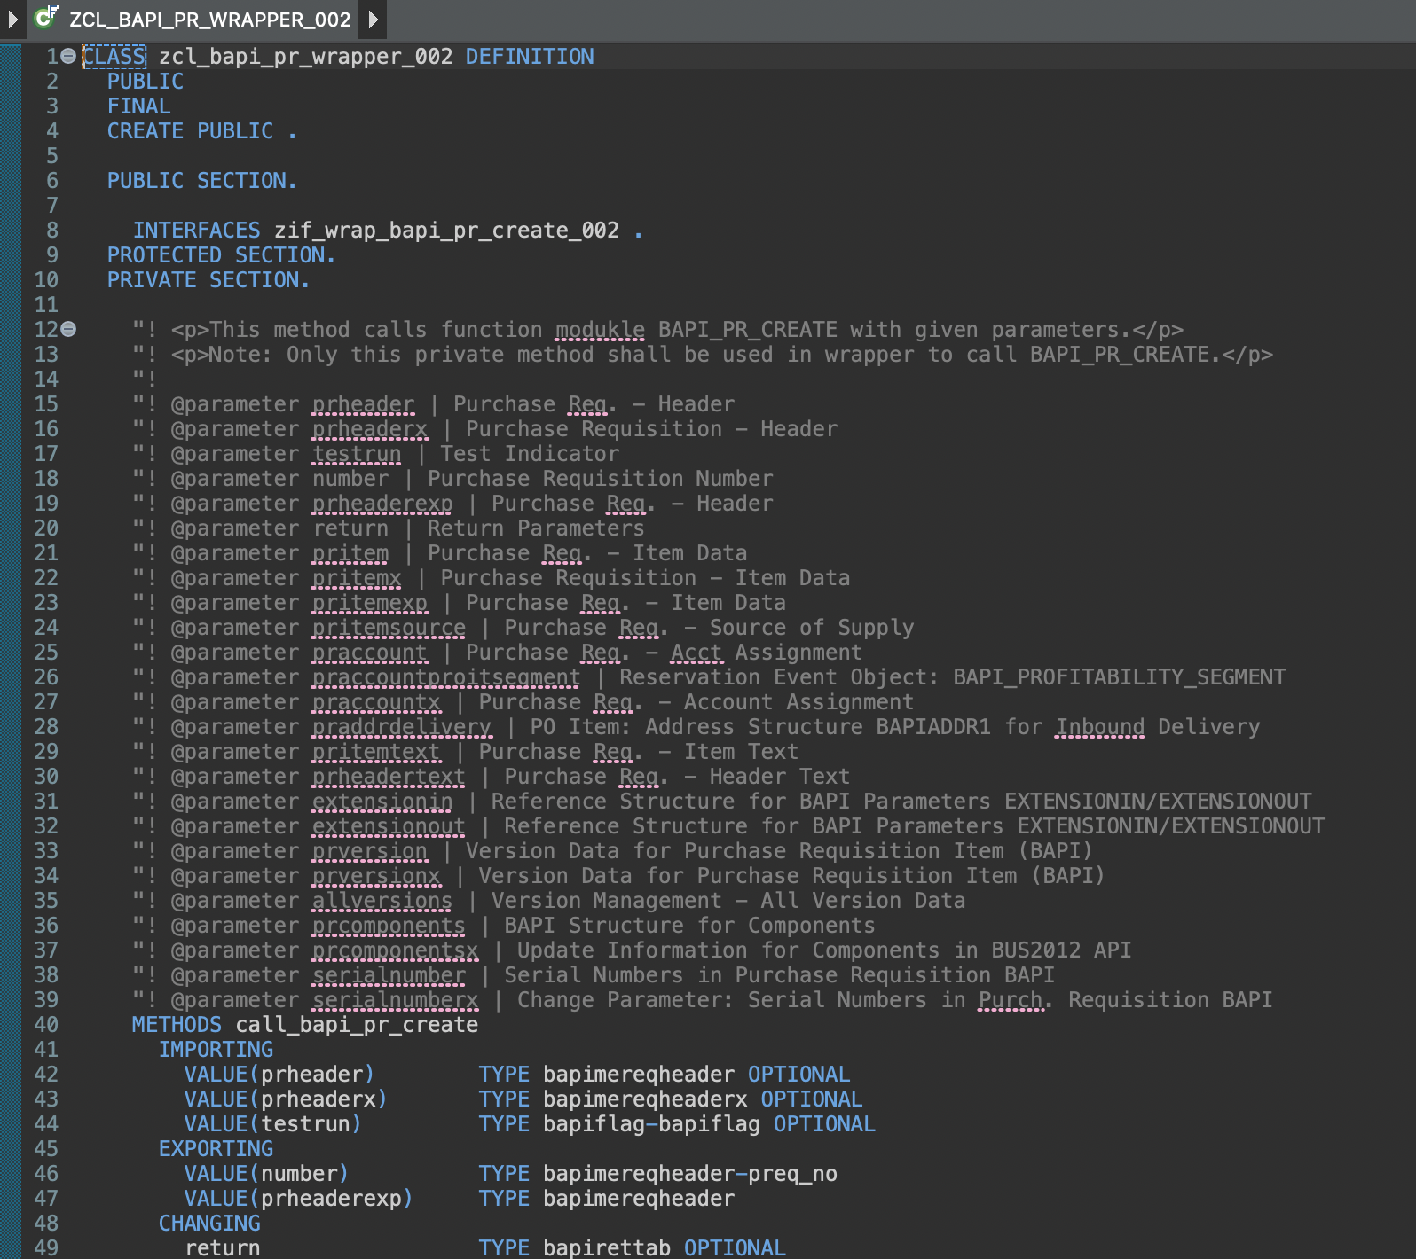
Erstellen der Wrapper Class

Slide 7
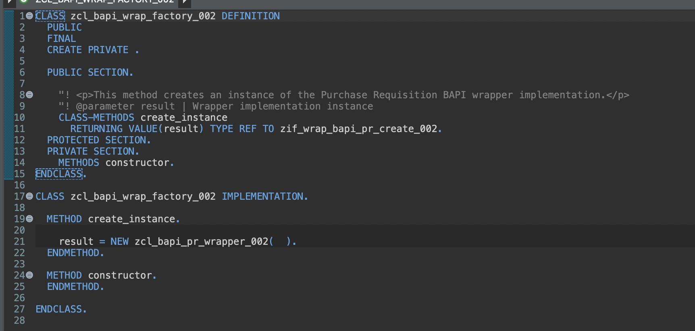
Erstellen einer Factory Klasse

Slide 8
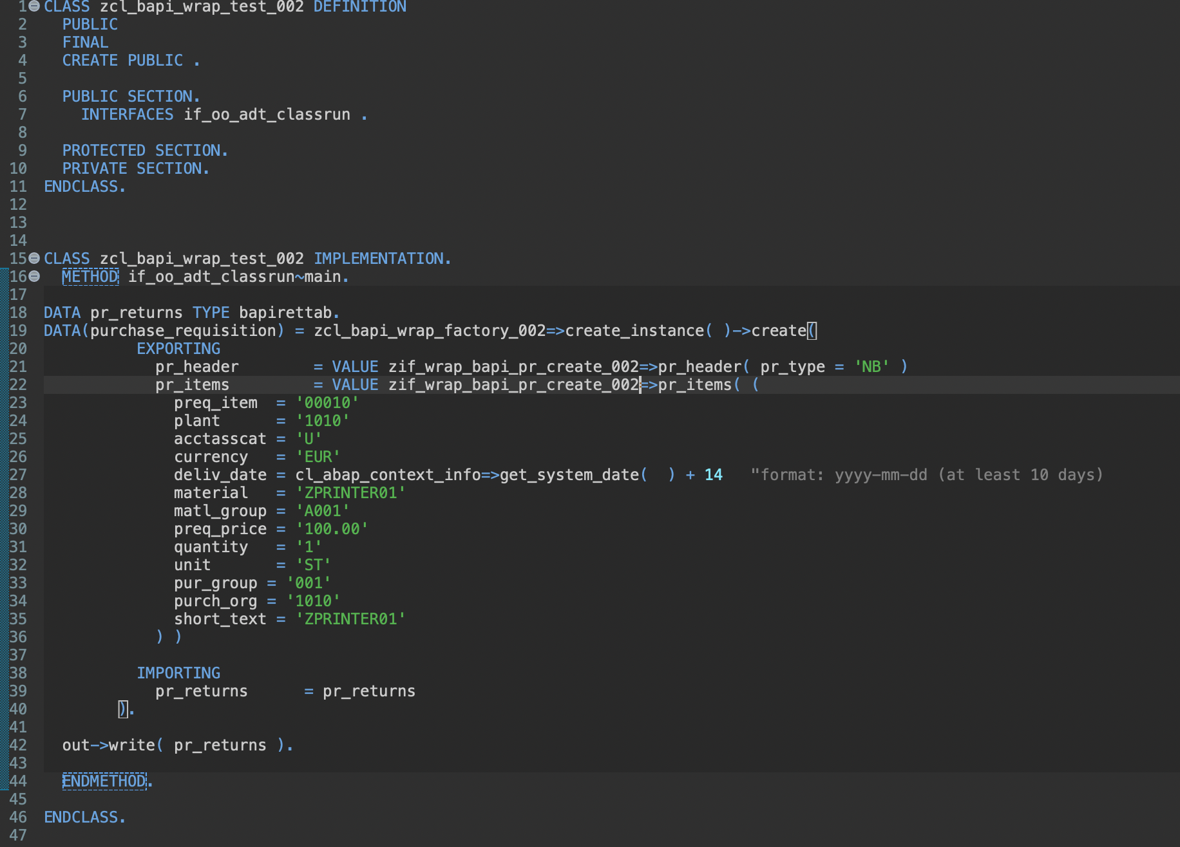
Implementieren einer Testklasse
Setze die korrekten Parameter für das System
Nutze CDS Views (zum Biespiel I_Product) um die korrekten Daten zu ermitteln.

Slide 9
Zusammen
Setzen des korrekten Release States für die Factory und das Interface.

Slide 10
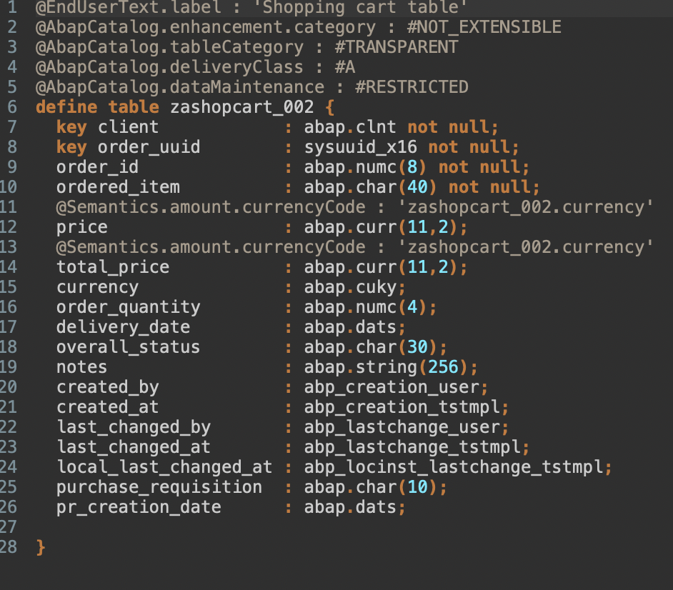
DB Tabellen anlegen

Slide 11
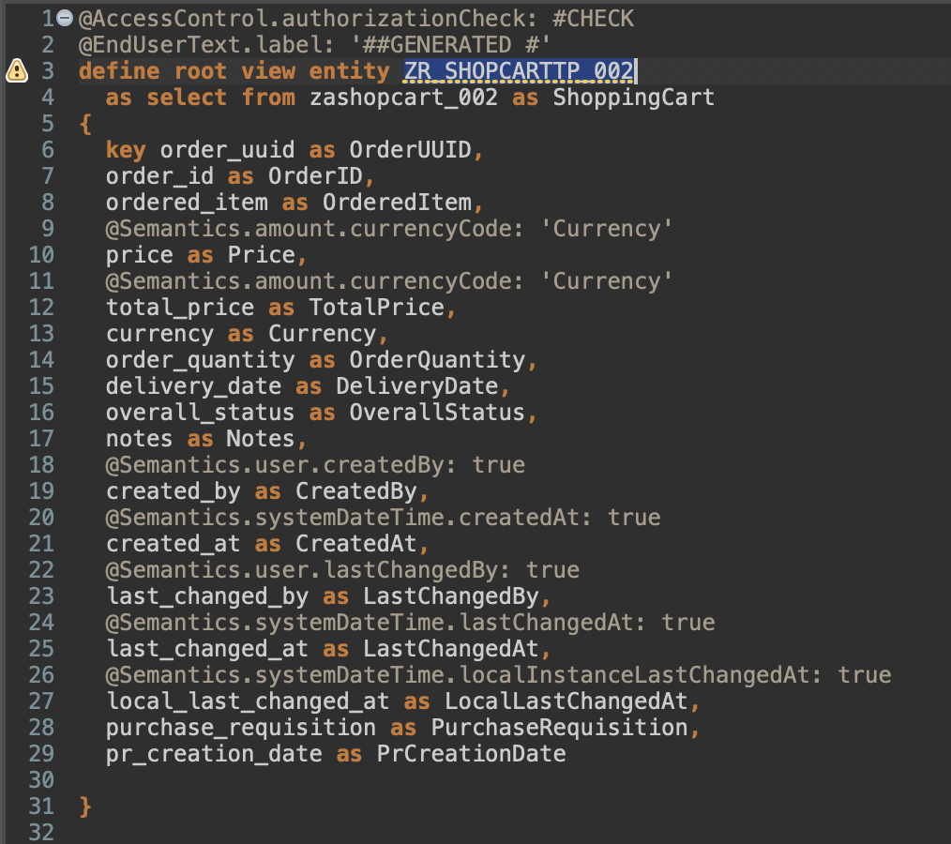
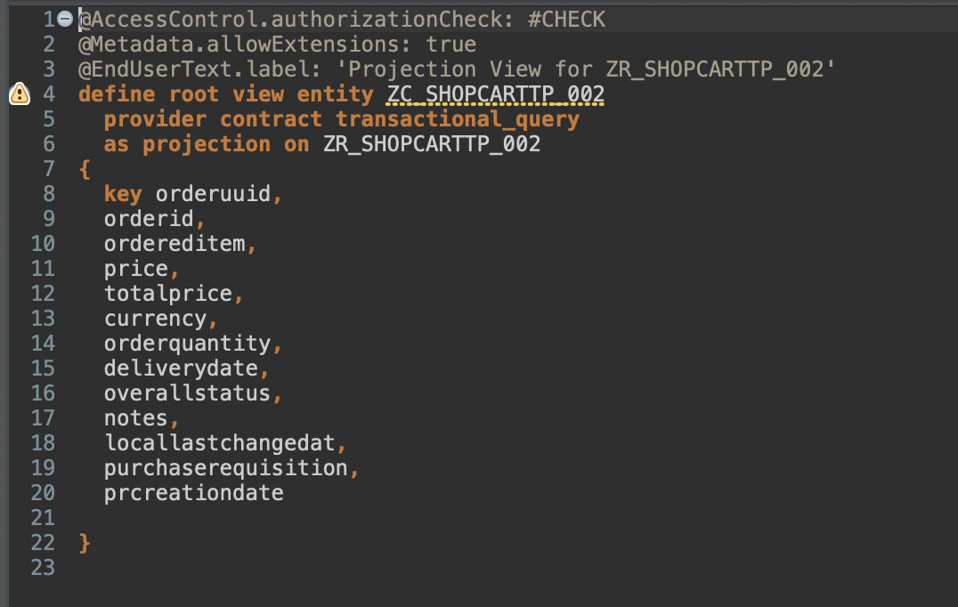
Erzeugen der Views

Slide 12
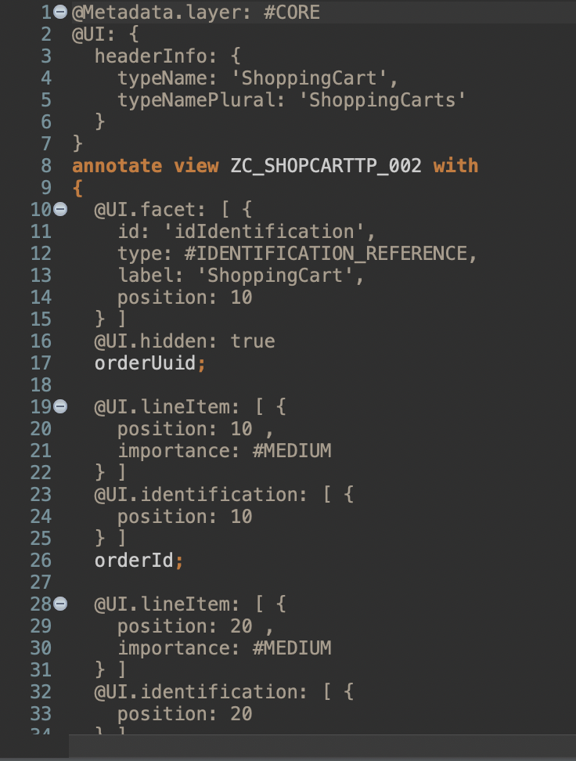
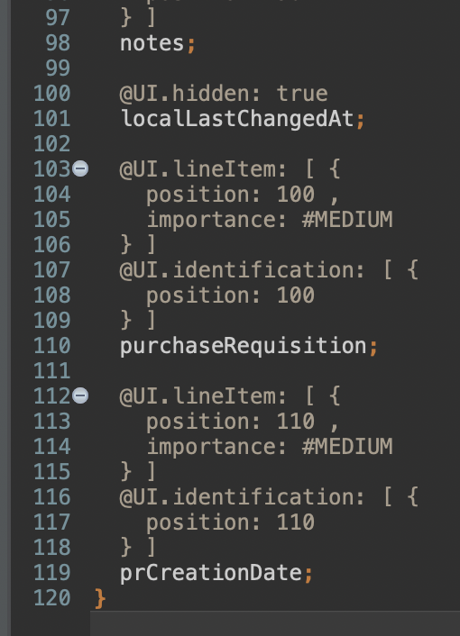
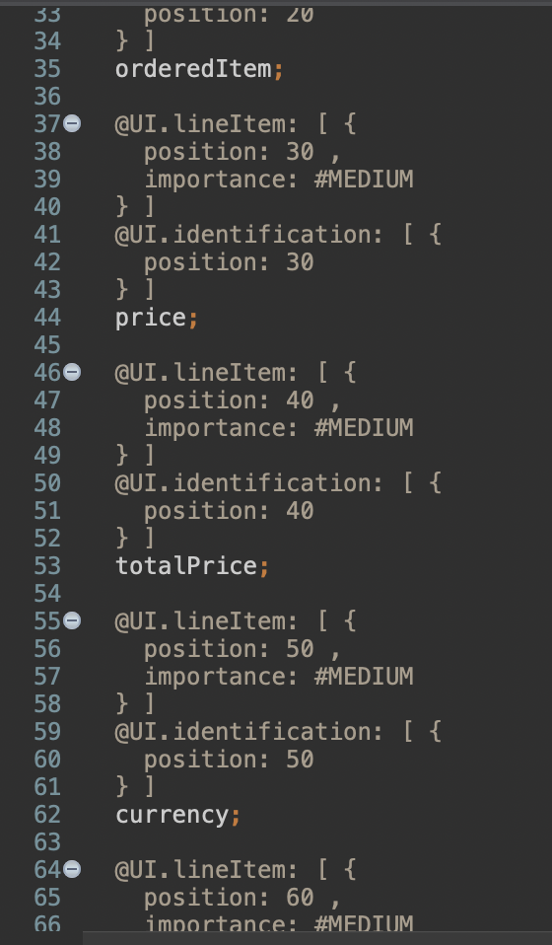
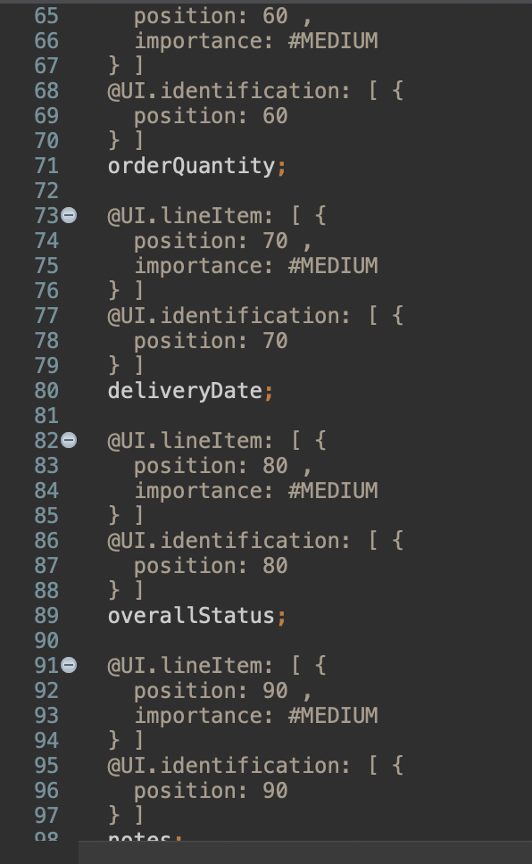
Erstellen der Metadata Extension

Slide 13
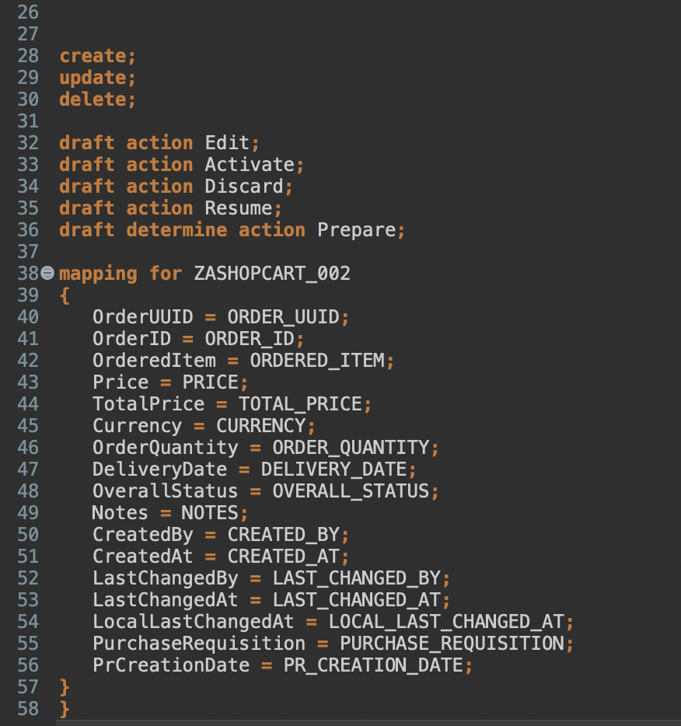
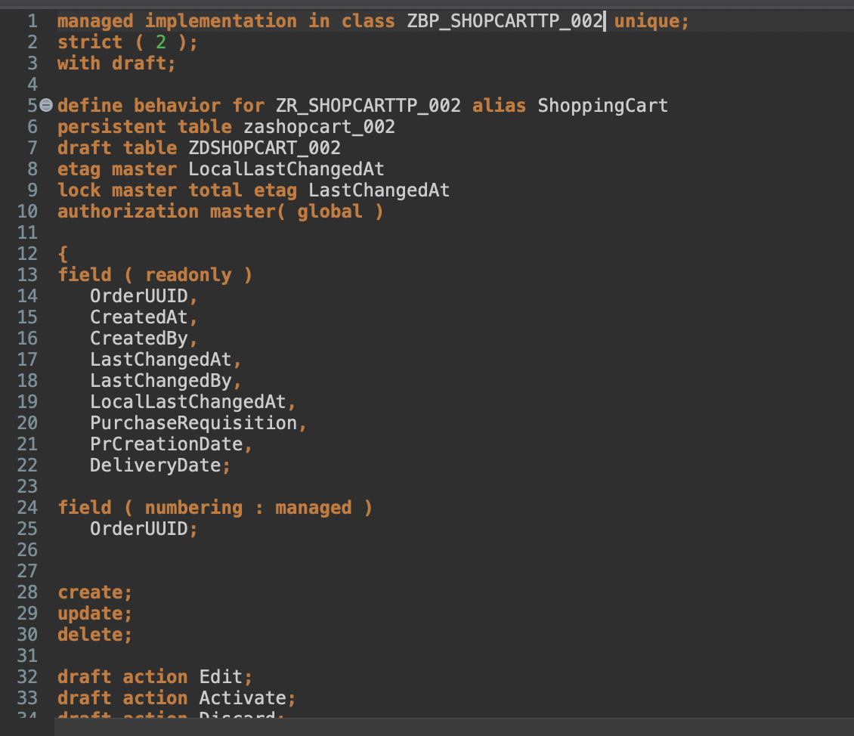
Verhaltensdefinition anlegen

Slide 14
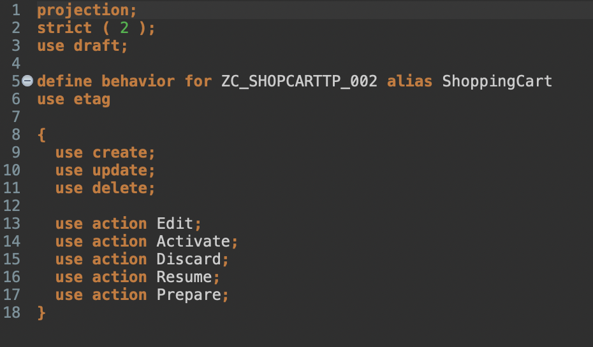
Behavior Projection anlegen

Slide 15
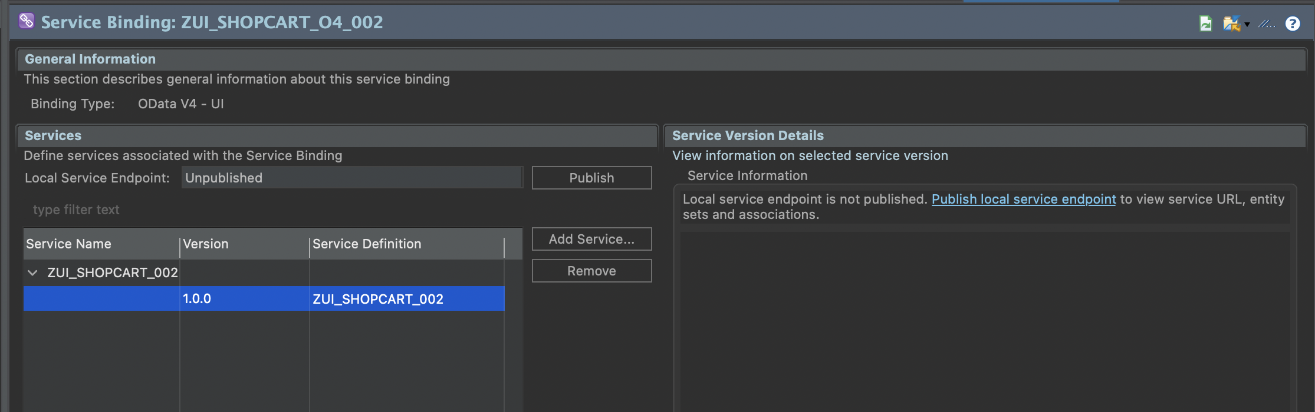
Service Definition und Binding anlegen / veröffentlichen
/IWFND/V4_ADMIN

Slide 16

Test it
Falls Metadaten fehlen, füge sie hinzu.

Slide 17
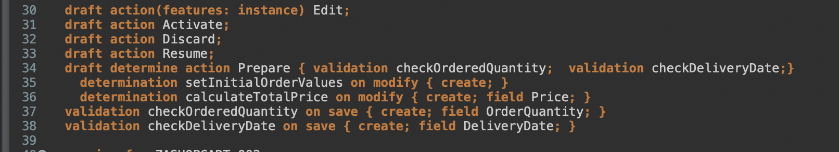
Erweitern der behavior definition

Slide 18
Datendefinition für Produkte
Lege eine Value Help an: ZI_PRODUCTS_### für Produkte selektiert von I_PRODUCT
Fields
Product
ProductGroup
BaseUnit
Zusatzaufgabe: Füge Preise hinzu.

Slide 19
Erweitere die Metadaten
@Consumption.valueHelpDefinition: [{ entity: {name: 'ZI_PRODUCTS_###' , element: 'ProductText' }, additionalBinding: [{ localElement: 'price', element: 'Price', usage: #RESULT }, { localElement: 'currency', element: 'Currency', usage: #RESULT } ] }]
Annotation for field ordereditem;

Slide 20
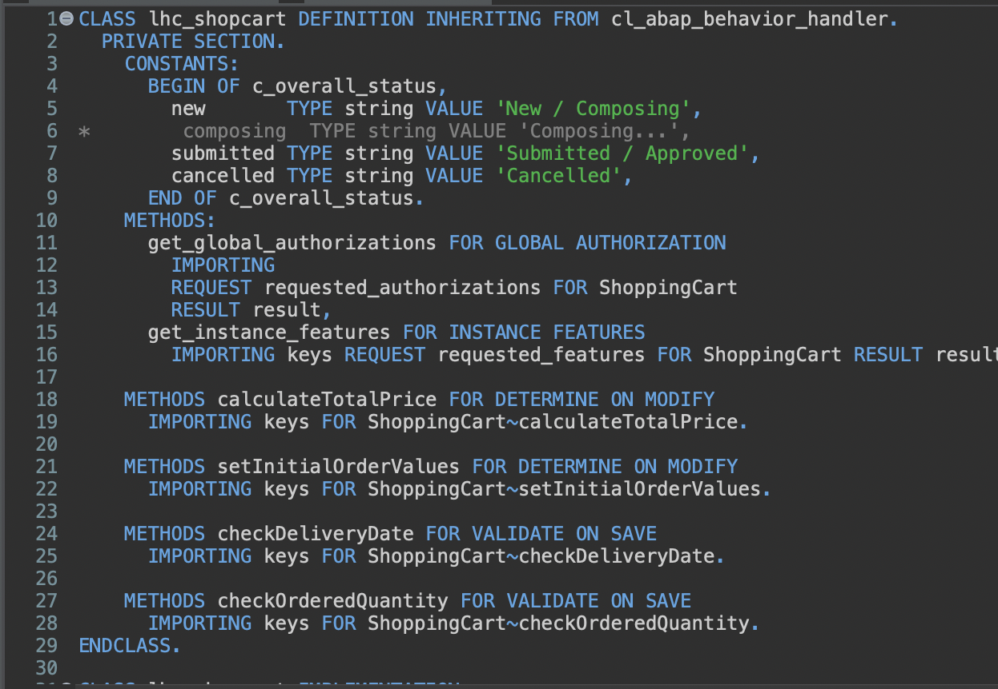
Anlegen der Verhaltensimplementierung

Slide 21
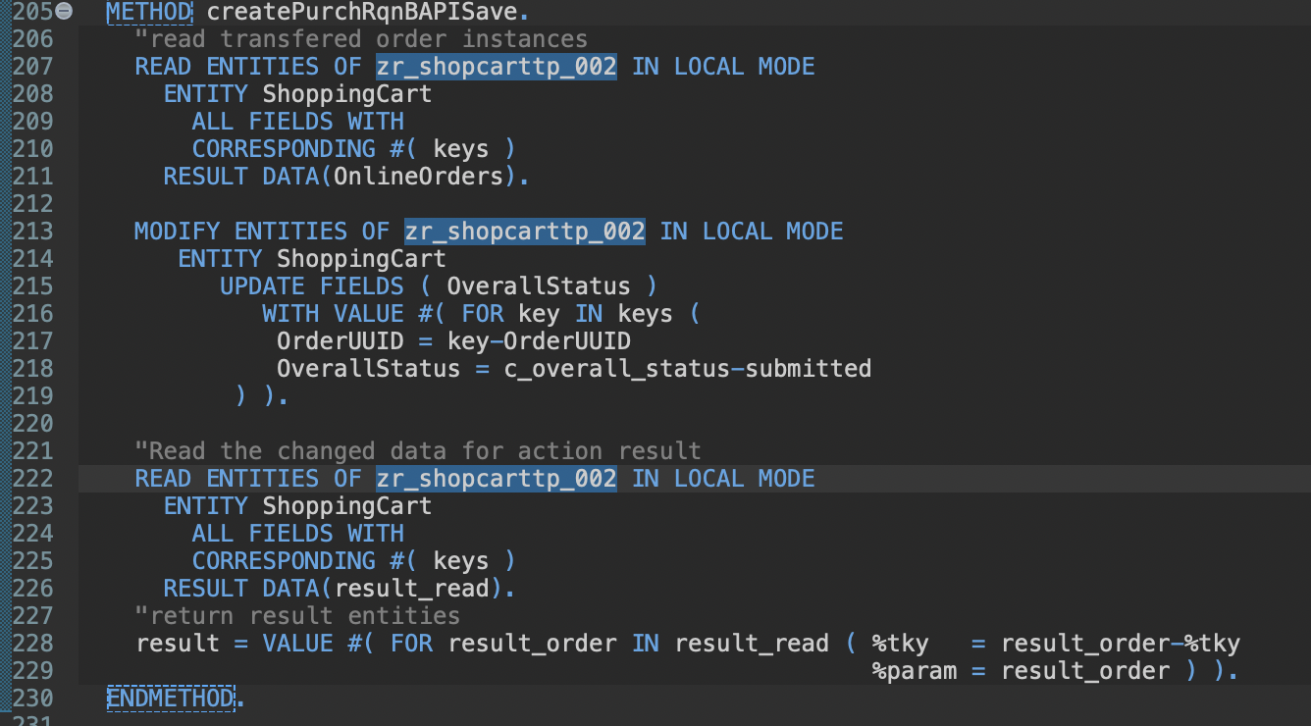
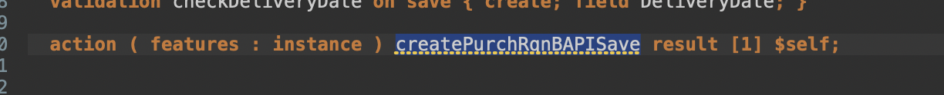
Implementieren der Action createPurchRqnBAPISave

Slide 22
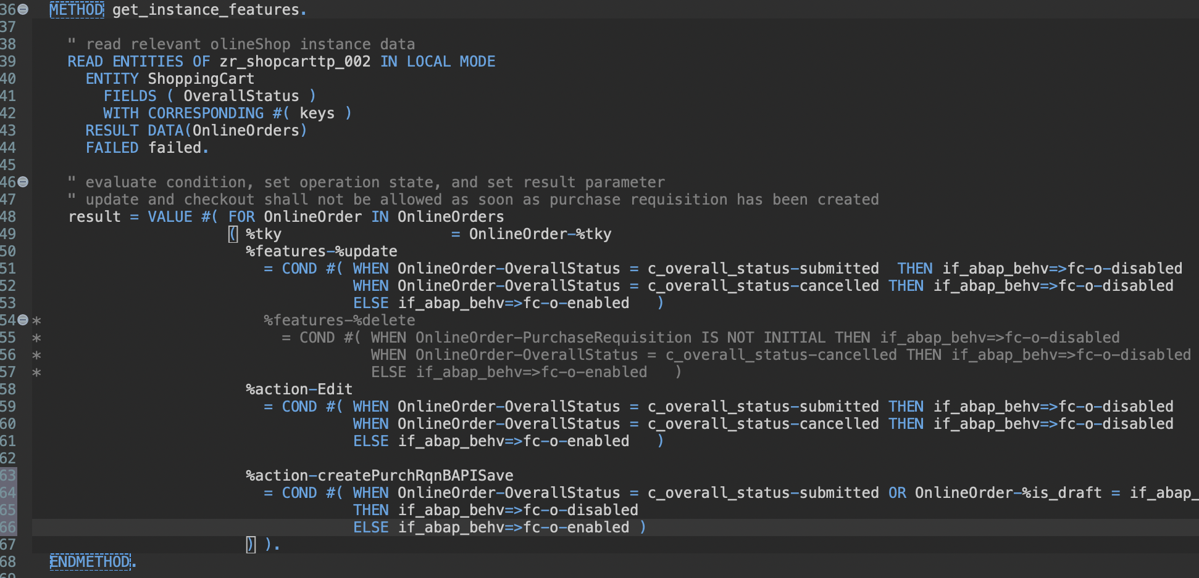
Implementieren der Action createPurchRqnBAPISave
Ändere get_instance_features mit createPurchRqnBAPISave

Slide 23
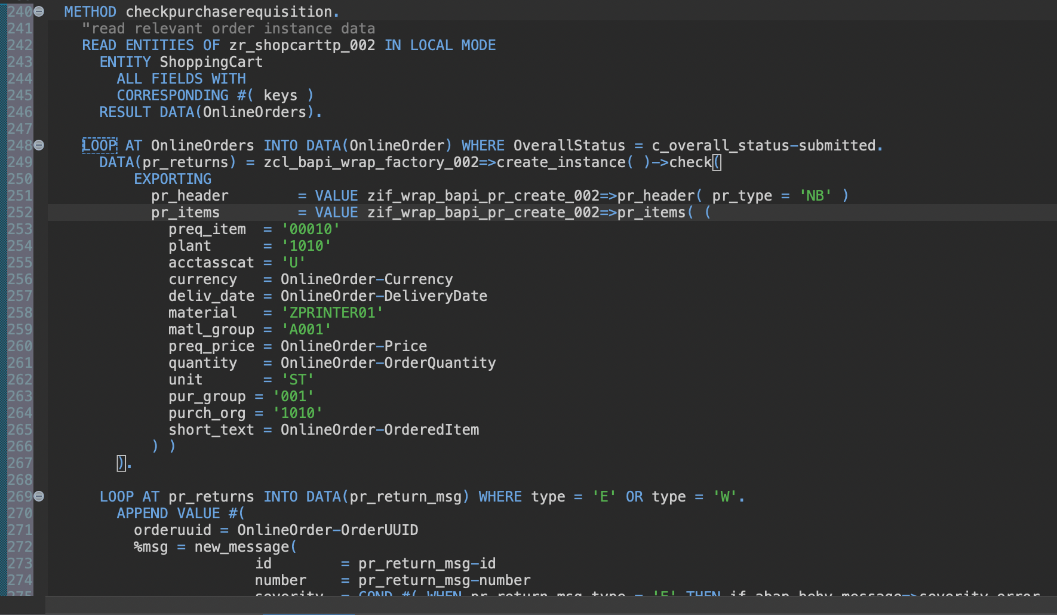
Implementiere „on save validation“ mittels BAPI Test Mode

Slide 24
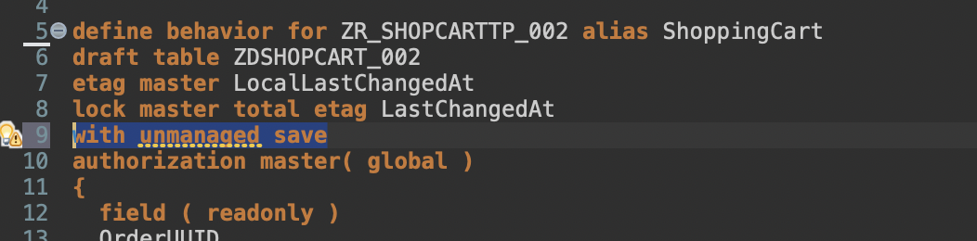
Implementieren des „unmanaged“ save I
Füge with unmanaged save hinzu
Lösche persistent table zashopcart_002

Slide 25
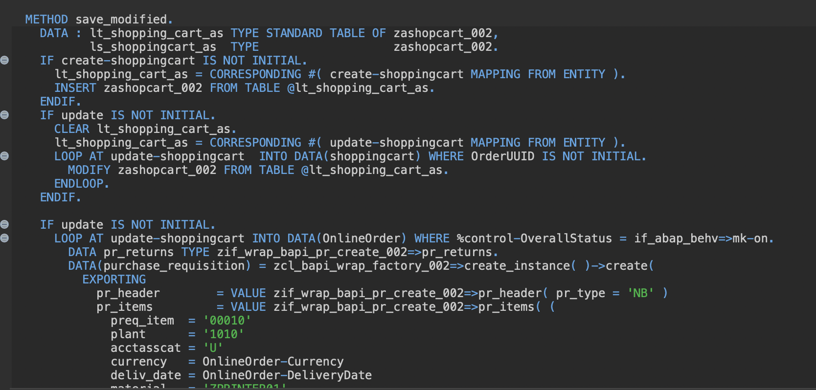
Implementiere “unmanaged save” II

Slide 26
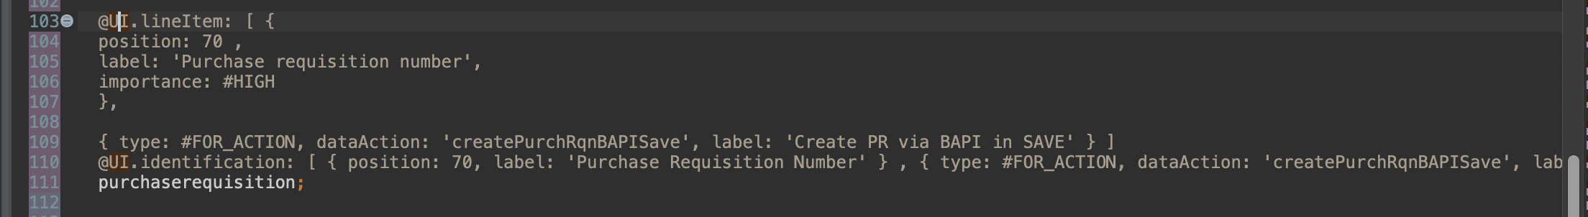
Neue Action in den Metadaten definieren

Slide 27
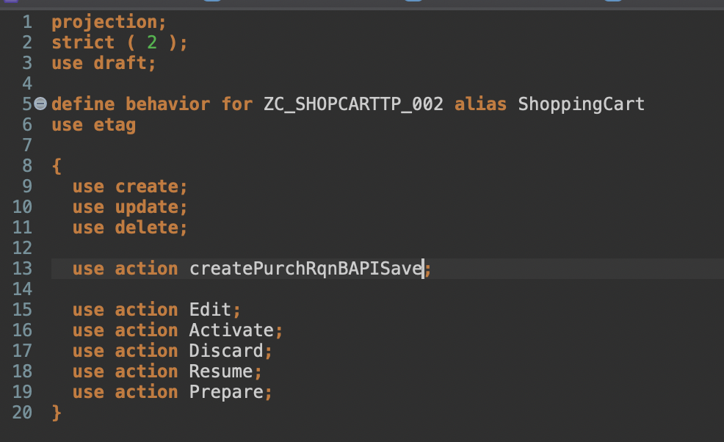
Hinzufügen der Action

Slide 28
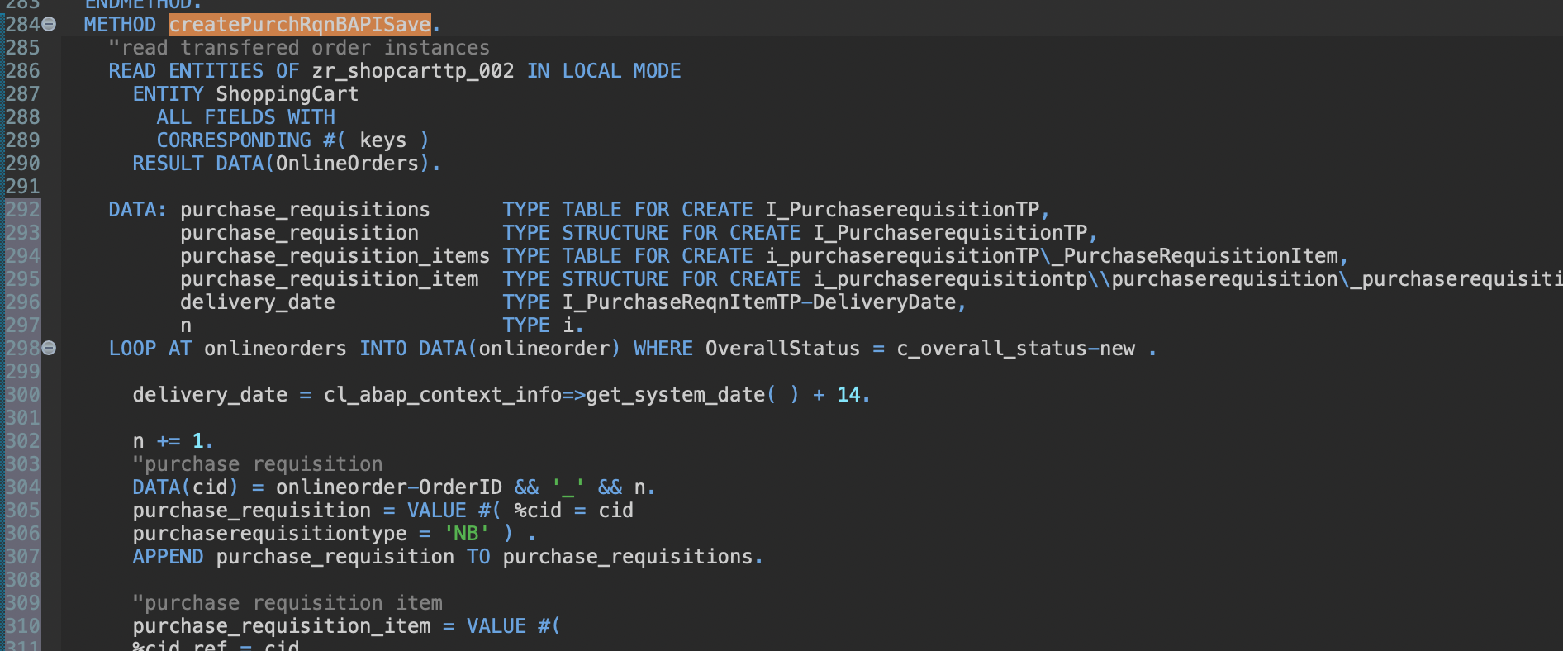
Tausche Wrapper gegen freigegebene API
Dupliziere die Behavior Klasse, um beide Codings zu erhalten.
Info: Aktiviere erst, wenn die API komplett eingebaut ist.

Slide 29
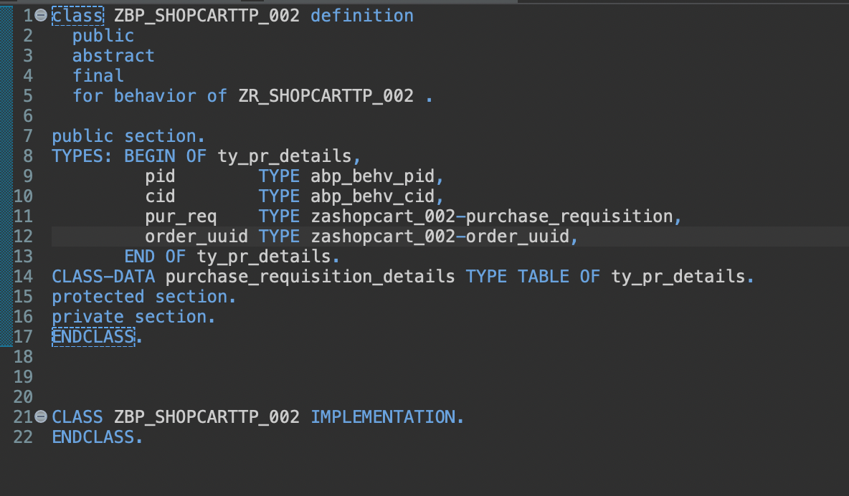
Tausche den Wrapper gegen die API
Ändern der globalen Klasse

Slide 30
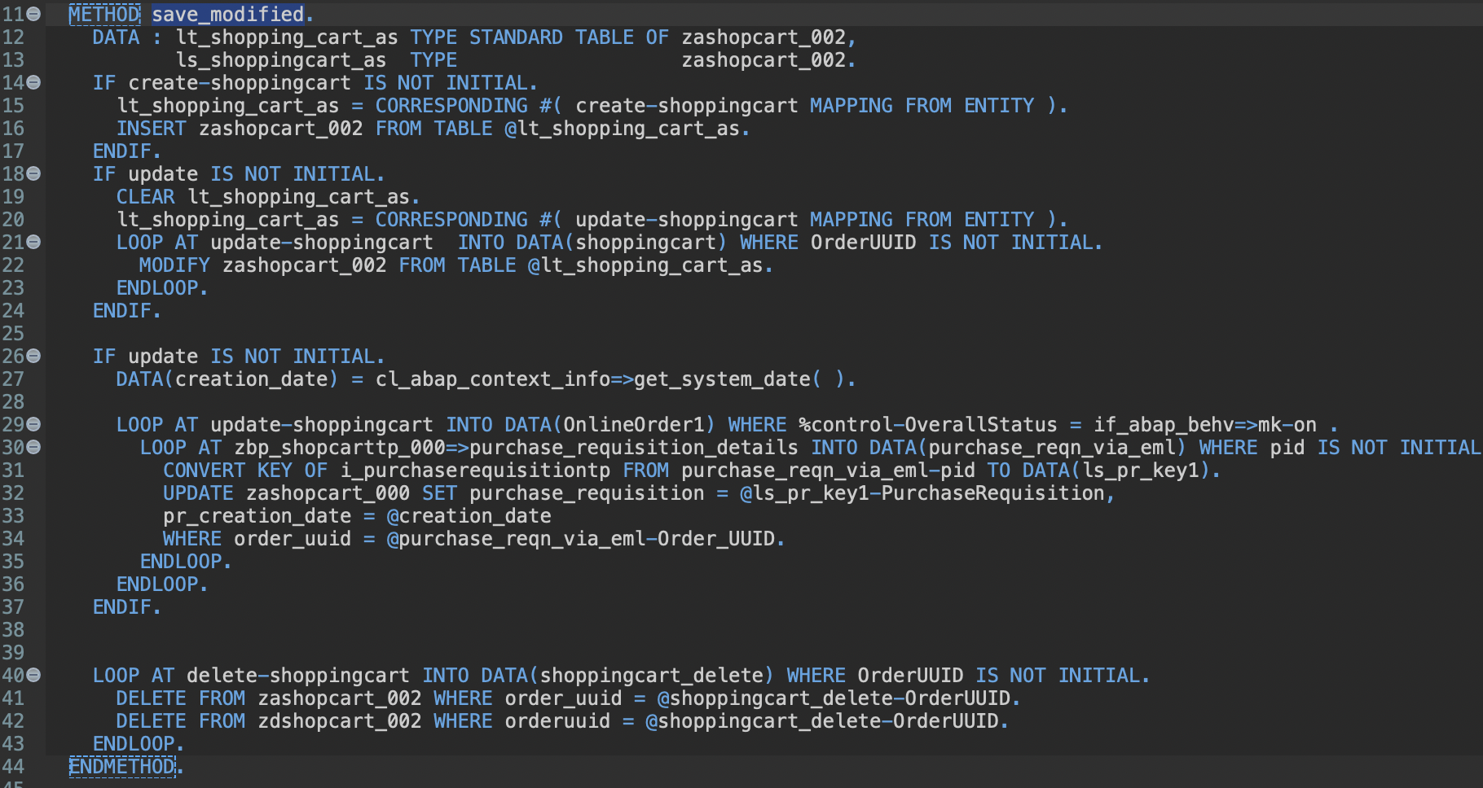
Tausche den Wrapper gegen die API
Ändern von save_modified.

Slide 31
Zusatzaufgabe
Das Ganze funktioniert auf einem neueren SAP-System. Bei dem von CEGOS wird %pid nicht gefüllt und daher kommt es zu Fehlern. Überspringe den Teil im Debugger, um sauber testen zu können.

Slide 32
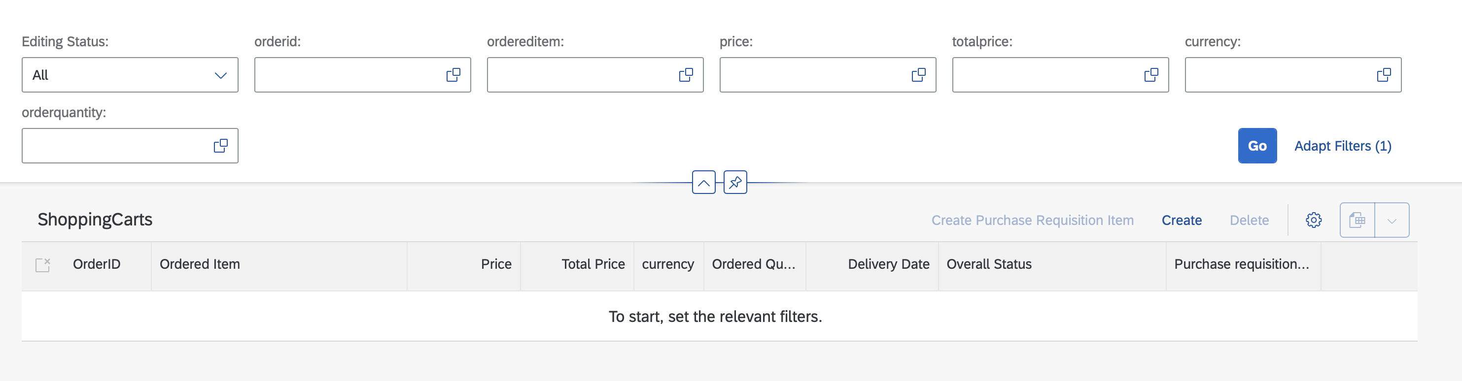
Zusatzaufgabe
Füge weitere Filter hinzu, welche über eine Suchhilfe verfügen.

Slide 33
Zusatzaufgabe
Benenne die Elemente bzgl. der neuen Implementierung um.

